Slide 1
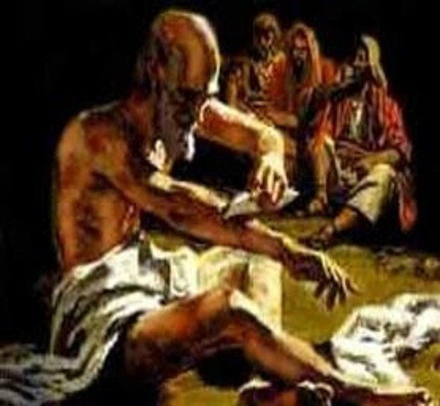
LA SEGUNDA PRUEBA DE JOB

Slide 2
VERDAD CENTRAL:
“Los cristianos nos debemos ministrar mutuamente en tiempos de tribulación”.
VERSÍCULO CLAVE:
“Y él le dijo: Como suele hablar cualquiera de las mujeres fatuas, has hablado, ¿Qué? ¿Recibiremos de Dios el bien, y el mal no lo recibiremos? En todo esto no pecó Job son sus labios”, Job 2:10.
FUNDAMENTO BÍBLICO: Job 2:1-13.

Slide 3
INTRODUCCION
La segunda prueba que soportó Job fue una aflicción procedente de Satanás que afectó su cuerpo físico.
En medio de esta prueba encontramos la reacción de Job, su esposa y sus tres amigos.
Tal como Job muchos enfrentamos pruebas y sufrimientos.
Los cristianos tienen la responsabilidad y el privilegio de ser ministradores de la gracia, la misericordia y la presencia de Dios.

Slide 4

EL SEGUNDO DESAFÍO DE SATANÁS
Job 2:1-6.
1

Slide 5
Satanás nuevamente se presenta delante de Dios, V.1-3.
  Dios le pide que explique otra vez el motivo de su presencia.
  Satanás le responde que había estado recorriendo la tierra. Véase 1 Pedro 5:8.
  Dios le recuerda que Job mantuvo su integridad en medio de la tragedia. Dos afirmaciones explicadas:
    “Tú me incitaste contra él para que lo arruinara” = Dios lo permitió.
    “sin causa” = no había ninguna razón para este sufrimiento.

Slide 6
  Satanás nuevamente desafía a Dios, V.4-6.
    Satanás usa la expresión “piel por piel” o precio, en el caso de Job, seria su propia salud.
    Satanás pensaba que Job de esta manera maldeciría a Dios.
    Satanás podía atacar la salud de Job, pero no su vida, V.6.

Slide 7
Todos enfrentamos retos, tentaciones y ataques de Satanás, para vencer hay que mantenernos firmes en la Palabra de Dios y sus promesas.

Slide 8

FIEL EN MEDIO DE LA ENFERMEDAD Y LOS CONFLICTOS
Job 2:7-10.
2

Slide 9
Satanás afligió a Job con ulceras muy dolorosas, V.7-8.
  Estas ulceras eran similar a las que sufrieron los egipcios, Éxodo 9:8-11.
  Estas ulceras eran el comienzo de otros síntomas terribles, Job 30:17,27,30.
  Estas ulceras llevaron a Job:
    A rascarse con una teja.
    A vivir aislado en el deposito de cenizas de la ciudad.
    A perseverar en medio del sufrimiento, Santiago 5:10-11.

Slide 10
La reacción de la esposa de Job ante lo sucedido, V.9-10.
  Ella hizo dos declaraciones muy reveladoras:
    “¿Aun retienes su integridad? = De nada te sirve temer a Dios y llevar una vida recta..
    “maldiga a Dios y muera” = De nada te sirve tener una relación con un Dios malo.
  Ella es reprendida por su esposo Job.
    Le dijo que hablaba sin entendimiento de Dios como las mujeres fatuas.
    Le dijo que hay que saber asimilar las bendiciones y también las pruebas, V.10. Véase Romanos 8:28.

Slide 11
Cuando enfrentamos dificultades abrumadoras en vez de hacer cuestionamientos es mejor mantenernos firmes en el Señor.

Slide 12
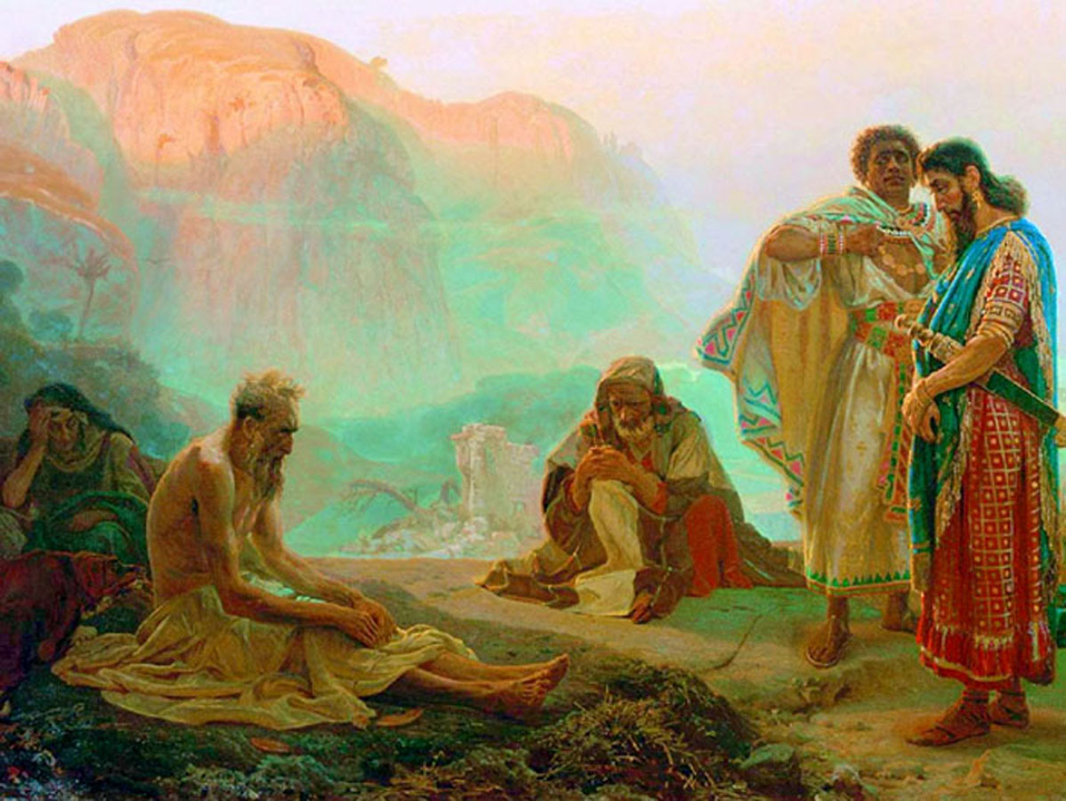
LA COMPASIÓN DE LOS AMIGOS
Job 2:11-13.
3

Slide 13
Los tres amigos vienen a ver a Job, V.11.
  Ellos recorrieron un largo camino para ver a Job.
  Ellos son:
    Elifaz temanita, descendiente de Esaú, Genesis 36:10-11.
    Bildad Suhita, descendiente de Súa, hijo de Abraham por Cetura, Genesis 25:2.
    Zofar naamatita, Naama estaba en el norte de Arabia.
  Ellos tenían una intención original: apoyar y consolar a Job.

Slide 14
Los tres amigos se compadecen de Job, V.12-13.
  Ellos apenas reconocieron a Job.
  Ellos se unieron al dolor de Job.
  Ellos se mantuvieron en silencio por siete días y siete noches. Este era el tiempo tradicional de luto, Genesis 50:10; 1 Samuel 31:13.

Slide 15
Cuando alguien está experimentando un profundo dolor o sufrimiento lo que necesita es la presencia de un amigo que le muestre compasión y apoyo.

Slide 16
DISCIPULADO Y MINISTERIO EN ACCION

Slide 17
Los momentos de prueba pueden revelar los mejor o lo peor de nuestro carácter.
Dios puede usar tanto lo bueno como lo malo para hacernos crecer.
Dios es quien da forma a nuestro carácter, nuestra voluntad y modera nuestras acciones.
No hay que evadir las dificultades, más bien pida a Dios que le fortalezca y que obre su voluntad en usted.

Slide 18


